Slide 1
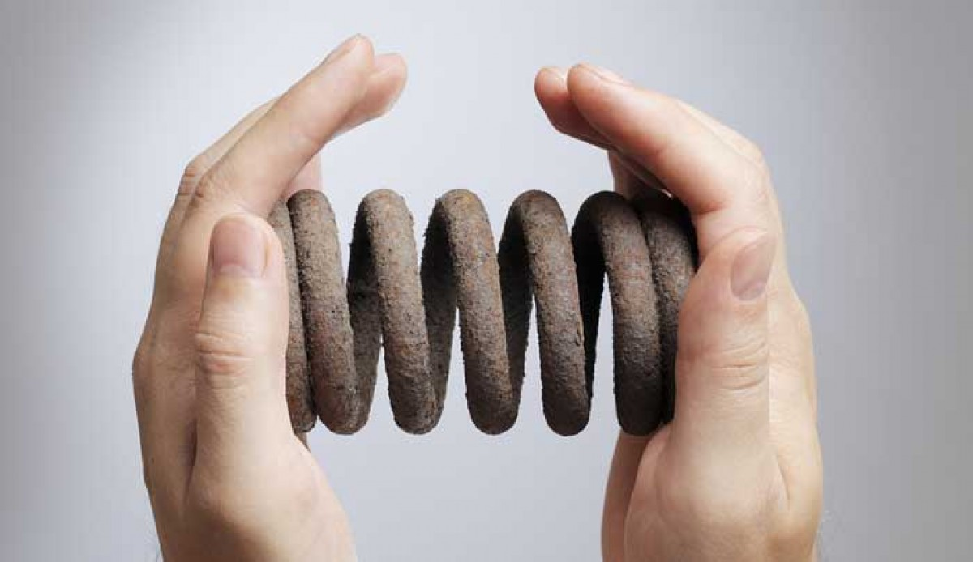
فشرده سازی اطلاعات

Slide 2
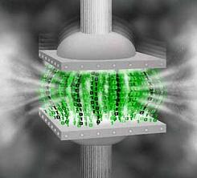
فشرده سازی به زبان ساده

Slide 3

فشرده سازی در علوم کامپیوتر

Slide 4
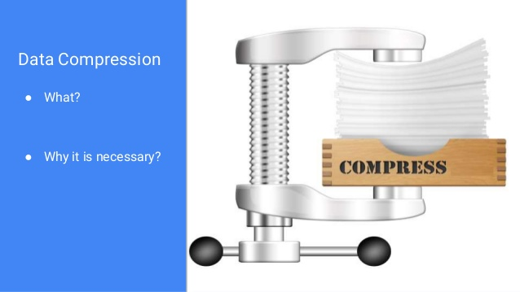
دلایل اهمیت فشرده سازی

Slide 5
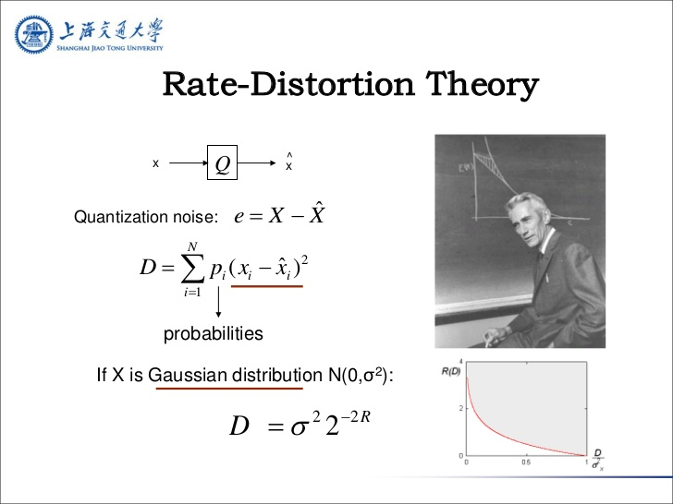
الگوریتم ها و نمونه ها

Slide 6
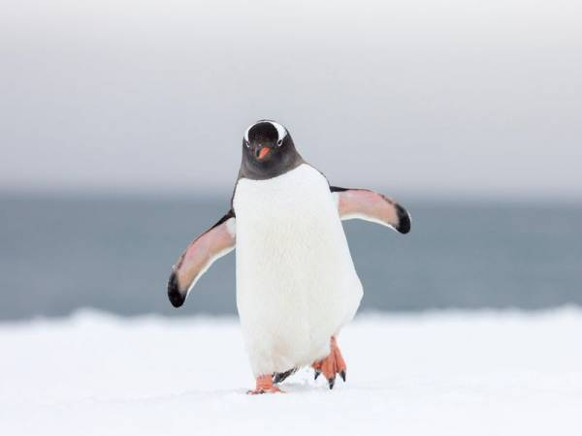
همه پنگوئن ها به جز امپراتور وظایف را با جفت خود به اشتراک می گذارند

